Slide 1
Líneas de Investigación por Departamento
Departamento de Matemática y Estadística:
1. Educación y Didáctica de la matemática:
Dra Isabel Maturana – Dr. Carlos Silva
2. Modelos cuantitativos y matemática discreta:
Dr. José González - Mg. Eduardo Montenegro
3. Modelamientos estocástico: (*Nueva Línea)
Dr. Mauricio Tejo
4. Robótica e informática (*Nueva Línea)
Mg Juan Carlos Medina – Dr. Oscar Caneo
Laboratorio Decretado:
Laboratorio de Investigación Lab[e]Sam

Slide 2
Líneas de Investigación por Departamento
Departamento de Biología:
1. Biología del Comportamiento de Himenópteros: Mg. Elizabeth Chiappa T.
2. Neurociencia y Aprendizaje Dr. Mauricio Valenzuela.
3. Osteología Humana y comparada Dr. Mauricio Villarroel
4. Bioingeniería y criología Dr. Sergio Tapia
5. Eto-Ecogenética de Drosophila Mg. María Cristina Medina
6. Ecología y Comportamiento bioacústico de Aves Dr. Guillermo Riveros
7. Sociología Vegetal Rodrigo Villaseñor
8. Ecología Microbiana Dra. Verónica Molina
9. Protoptasis sinápticas (*Nueva línea) Dr. Iván Alfaro
Laboratorio Decretado:
Observatorio de Ecología Microbiana (OEM)

Slide 3
Líneas de Investigación por Departamento
Departamento de Química:
Espectroscopía Atómica y Molecular:
Dr. Guillermo Díaz F.
2. Síntesis Inorgánica:
Mg. Sergio Zamorano
3. Síntesis Orgánica y Productos Naturales:
Dr. Alejandro Madrid
4. Química Ambiental *(Nueva línea)
Dra. Cecilia Rivera
5. Química de Compuestos De Coordinación
Dr. Juan Camus
Laboratorio Decretado:
Laboratorio de Espectroscopía Atómica y Molecular (CESPAM)

Slide 4
Líneas de Investigación por Departamento
Departamento Disciplinario de Física
Enseñanza de las Ciencias
Energías Renovables
Acústica
Laboratorio D.E. N° 4086/2015:
Laboratorio Energía Solar Fotovoltaica (LABESFO)
Departamento Disciplinario de Geografía
Planificación y gestión del territorio natural, rural y urbano;
La educación ambiental en las áreas destinadas a la conservación de la naturaleza debido al uso recreativo y turístico de visitantes.
Evolución de las líneas de costa en el cuaternario.
La Geomática como plataforma en los estudios geomorfológicos.
Desarrollo local, gestión de cuencas y uso sustentable del territorio.

Slide 5
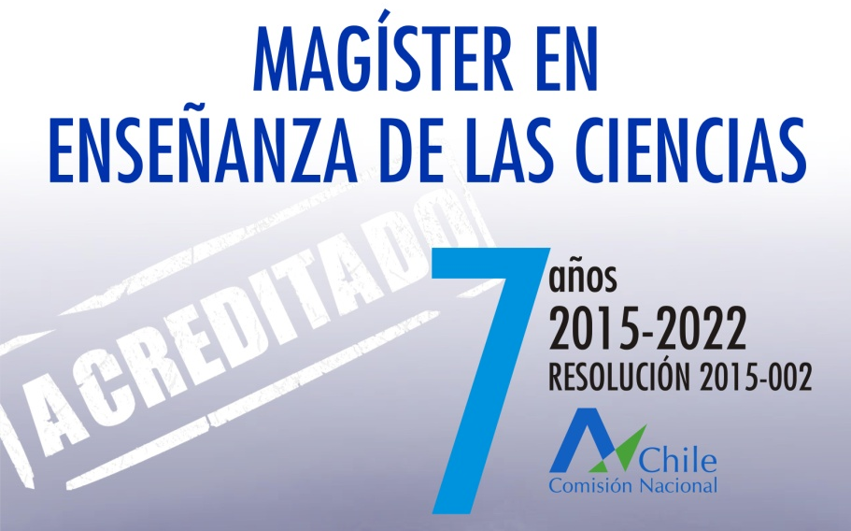
Líneas de investigación
Estados cognitivos en la construcción de aprendizaje en estudiantes de educación superior
Evaluación de competencias
Estrategias cognitivas
Evaluación de aprendizajes a través del uso de TIC
Modelos de enseñanza para un aprendizaje significativo
Teoría curricular en la enseñanza de las ciencias
Educación matemática
Áreas de desarrollo
Estrategias didácticas para la enseñanza de las ciencias
Diseño de materiales didácticos para la enseñanza de las ciencias
Diseño de sistemas de evaluación
Elaboración de manuales
Diseño curricular aplicado al área de ciencias.
Fuente: Extracto Presentación IV Seminario de Cierre Académico Facultad de Ciencias Naturales y Exactas

